Slide 1
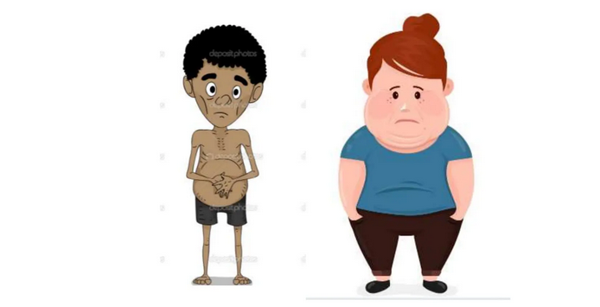
Desnutrición y obesidad

Slide 2
La desnutrición crónica infantil en Ecuador
https://www.youtube.com/watch?v=pUDibhs1oZM
https://www.unicef.org/ecuador/desnutrici%C3%B3n-cr%C3%B3nica-infantil

Slide 3
Obesidad y desnutrición
https://www.youtube.com/watch?v=SbileRKBAhg

Slide 4
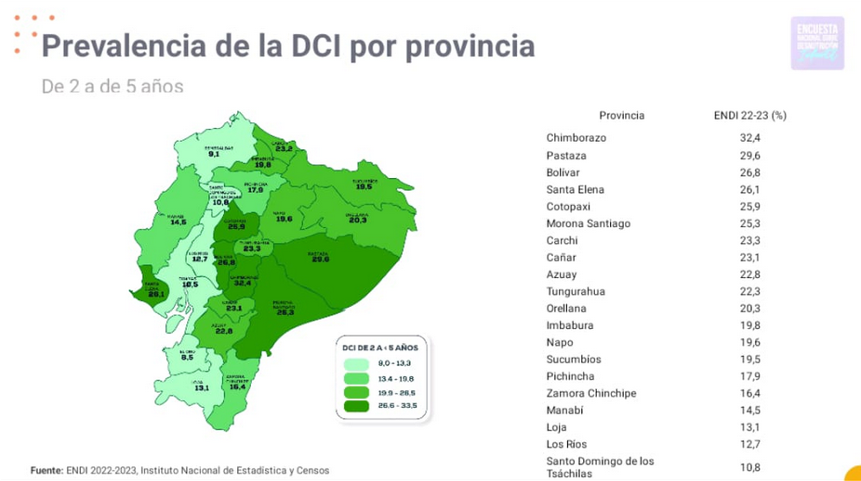
https://www.diariolosandes.com.ec/inec-presento-resultados-de-desnutricion-cronica-infantil-a-nivel-nacional/

Slide 5
Las encuestas reflejan también que el 33.4% de los niños indígenas menores de 2 años sufren de DCI comparado con el 19.2% de niños mestizo y el 15% de niños afroecuatorianos y 15.9% de niños montubios.

Slide 6
A nivel nacional, la Desnutrición Crónica Infantil (DCI) para menores de 2 años es del 20.1%. En la sierra rural se encontró el mayor índice de DCI con el 27.7 % y 7,6 puntos por encima del promedio nacional.

Slide 9
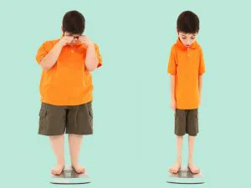

Slide 10
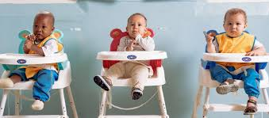

Slide 16
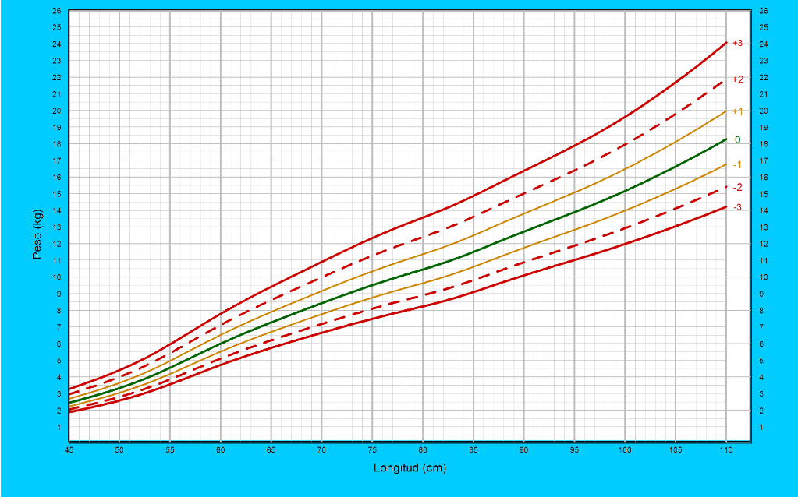

Slide 17
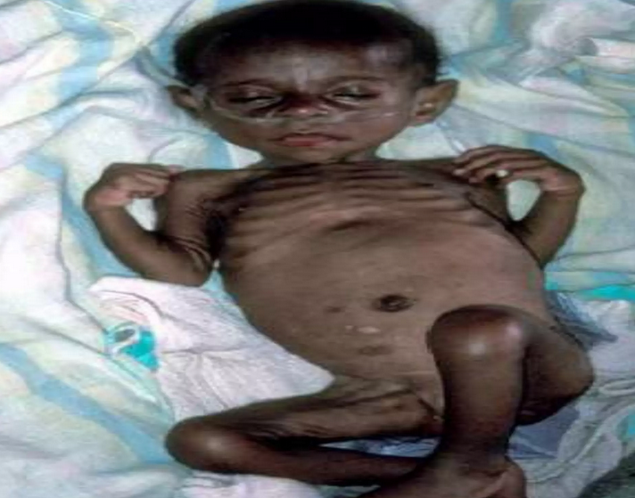

Slide 19
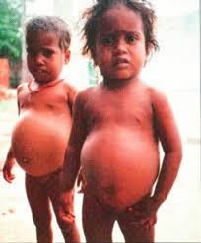

Slide 20
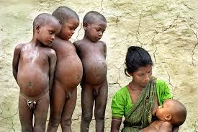

Slide 24
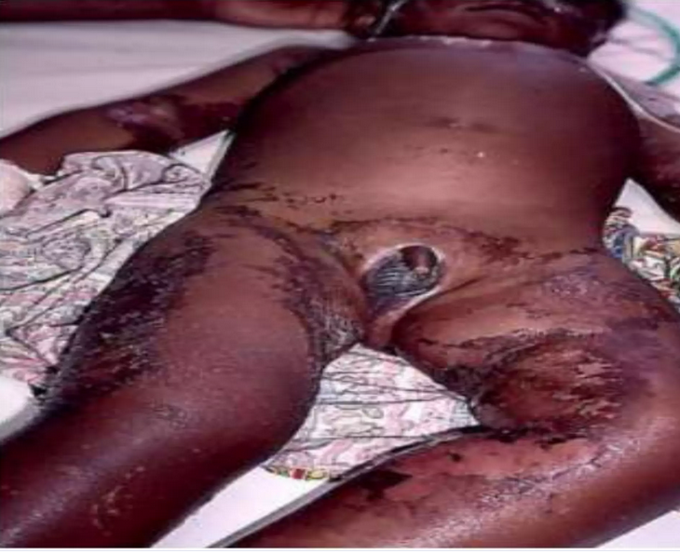

Slide 28
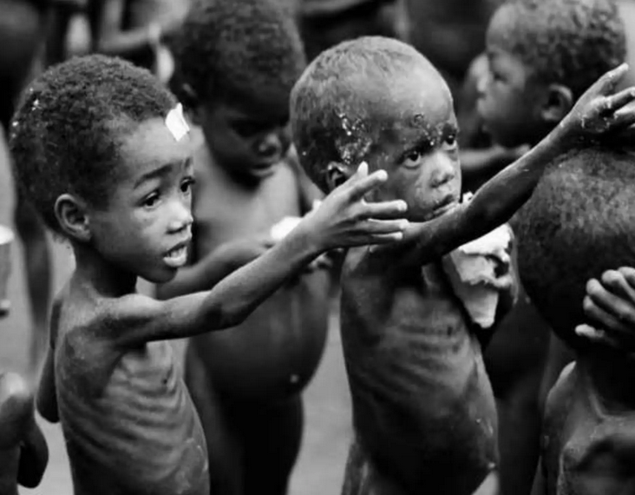

Slide 32
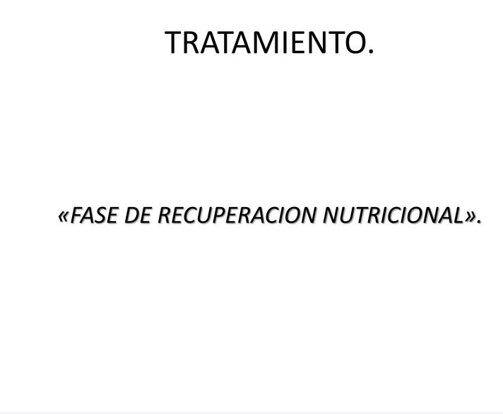

Slide 39
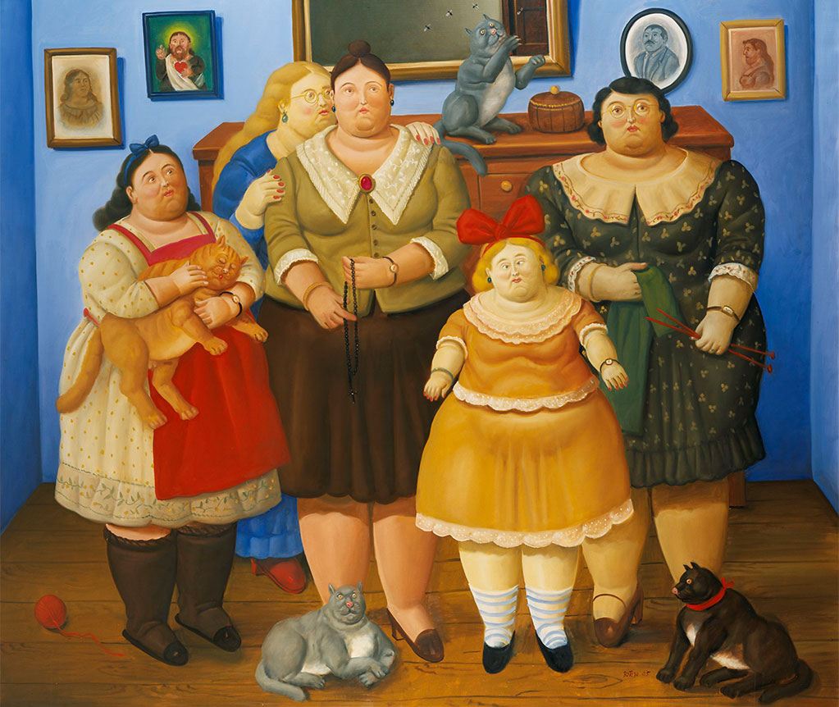

Slide 40
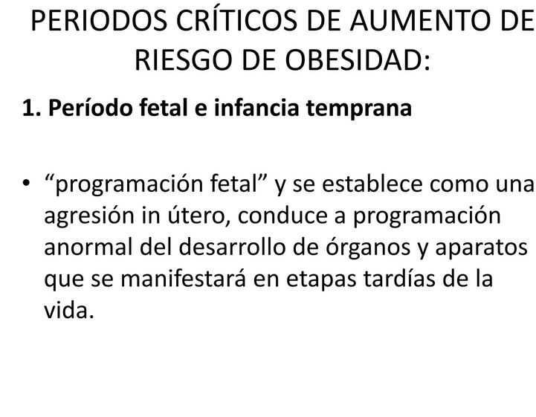

Slide 42
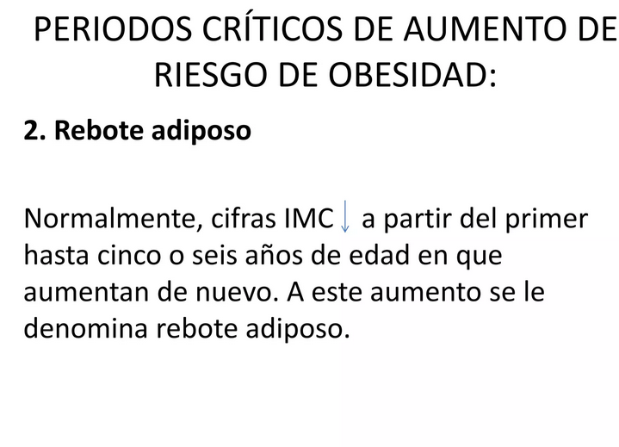
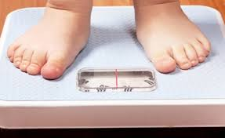

Slide 49
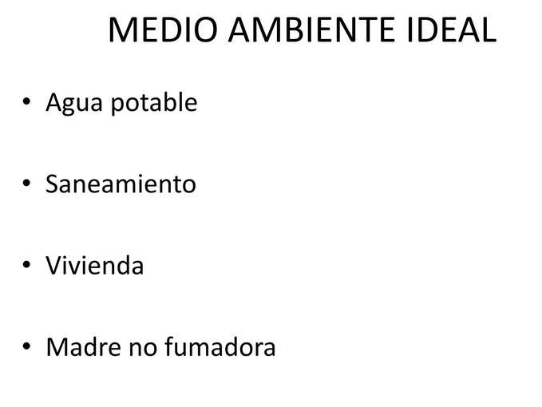

Slide 51
https://enlace.17d07.mspz9.gob.ec/biblioteca/promo/nutricion/4%20Monitoreo%20de%20crecimiento%20menores%205%20a%C3%B1os%20Abril-2017.pdf

